Slide 1
10 класс
2020-2021 учебный год

Slide 2
Требования к учебному плану
В учебном плане существуют предметные области:
Русский язык и литература
Родной язык и родная литература
Математика и информатика
Иностранные языки
Естественные науки
Общественные науки
Физическая культура, ОБЖ, экология
Обязательно должен быть хотя бы 1 предмет из предметной области! Всего предметов -11 (12)

Slide 3
Обязательные предметы

Slide 4
3 (4) предмета должны быть на углубленном уровне
Общеобразовательные классы отсутствуют!

Slide 5
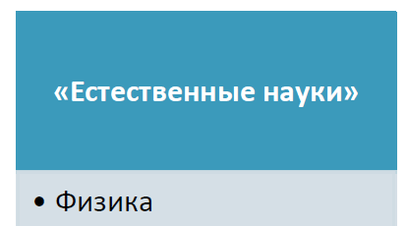

Slide 7
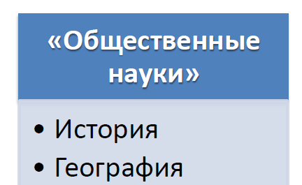

Slide 9
Технологический профиль
Область |  | Предмет | Группа 1 | Группа 2 | Группа 3
Русский язык и литература |  | Русский язык | 3 | 3 | 3
 |  | Литература | 3 | 3 | 3
Родной язык и родная литература |  | Родной язык | 1 | 1 | 1
Математика и информатика |  | Математика | 6 | 6 | 6
 |  | Информатика | 4 | 0 | 4
Иностранные языки |  | Английский язык | 3 | 3 | 3
Естественные науки |  | Физика | 5 | 5 | 3
 |  | Астрономия | 1 | 1 | 1
Общественные науки |  | История | 2 | 2 | 2
 |  | Обществознание | 0 | 2 | 2
Физическая культура, экология и основы безопасности жизнедеятельности |  | Физическая культура | 3 | 3 | 3
 |  | Основы безопасности жизнедеятельности | 1 | 1 | 1
ИТОГО |  |  | 32 | 30 | 31
Индивидуальный проект |  |  | 1 | 1 | 1
Курсы по выбору | Математика |  | 2 | 2 | 2
 | Черчение |  | 1 | 1 | 1
 | Физический практикум |  | 1 | 1 | 1
 | Другие курсы |  | 0 | 3 | 1
ИТОГО |  |  | 37 | 37 | 37

Slide 10
Русский язык
Математика
Информатика
Прикладная математика и информатика
Математика и компьютерные науки
Информатика и вычислительная техника
Информационные системы и технологии
Программная инженерия
Информационная безопасность
Автоматизация технологических процессов и производств

Slide 11
Русский язык
Математика
Физика
Физика (Фундаментальная физика)
Физика (Биохимическая физика)
Строительство
Строительство уникальных зданий и сооружений
Радиотехника
Конструирование и технология электронных средств
Теплоэнергетика и теплотехника

Slide 12
Естественно – научный профиль
Область |  | Предмет | Группа 1 | Группа 2
Русский язык и литература |  | Русский язык | 3 | 3
 |  | Литература | 3 | 3
Родной язык и родная литература |  | Родной язык | 1 | 1
Математика и информатика |  | Математика | 6 | 6
Иностранные языки |  | Английский язык | 3 | 3
Естественные науки |  | Химия | 1 | 3
 |  | Биология | 3 | 3
 |  | Астрономия | 1 | 1
Общественные науки |  | История | 2 | 2
 |  | Обществознание | 2 | 2
Физическая культура, экология и основы безопасности жизнедеятельности |  | Физическая культура | 3 | 3
 |  | Основы безопасности жизнедеятельности | 1 | 1
ИТОГО |  |  | 29 | 31
Индивидуальный проект |  |  | 1 | 1
Курсы по выбору | Биология |  | 2 | 2
 | Химия |  | 0 | 2
 | Другие курсы |  | 5 | 1
ИТОГО |  |  | 37 | 37

Slide 13
Русский язык
Математика
Химия
Фундаментальная и прикладная химия
Химическая технология
Технология продукции и организация общественного питания
Русский язык
Математика
Биология
Психолого-педагогическое образование
Тренер
Биология
Русский язык
Биология
Испытание профессиональной направленности
Рекреация и спортивно-оздоровительный туризм

Slide 14
Гуманитарный профиль
Область |  | Предмет | Группа 1 | Группа 2
Русский язык и литература |  | Русский язык | 3 | 3
 |  | Литература | 5 | 3
Родной язык и родная литература |  | Родной язык | 1 | 1
Математика и информатика |  | Математика | 6 | 6
Иностранные языки |  | Английский язык | 6 | 3
Естественные науки |  | Физика | 2 | 2
 |  | Астрономия | 1 | 1
Общественные науки |  | История | 2 | 4
 |  | География | 1 | 3
 |  | Обществознание | 2 | 2
Физическая культура, экология и основы безопасности жизнедеятельности |  | Физическая культура | 3 | 3
 |  | Основы безопасности жизнедеятельности | 1 | 1
ИТОГО |  |  | 33 | 32
Индивидуальный проект |  |  | 1 | 1
Курсы по выбору | Право |  | 1 | 1
 | Экономика |  | 1 | 1
 | Черчение |  | 1 | 1
 | Другие курсы |  | 0 | 1
ИТОГО |  |  | 37 | 37

Slide 15
Русский язык
Математика
Обществознание
Экономика
Менеджмент
Управление персоналом
Государственное и муниципальное управление
Бизнес-информатика
Торговое дело
Товароведение
Экономическая безопасность
Социология
Сервис
Педагогическое образование

Slide 16
Русский язык
Обществознание
Иностранный язык
Таможенное дело
Перевод и переводоведение
Лингвистика
Русский язык
Обществознание
История
Юриспруденция (Международное право и сравнительное правоведение)
Социальная работа
Реклама и связи с общественностью
Издательское дело
Туризм
Гостиничное дело

Slide 17
Русский язык
Литература
Обществознание
Журналистика + спец.конкурсы
Филология
Русский язык
Литература
Творческие конкурсы
Декоративно-прикладное искусство и народные промыслы
Дизайн

